Slide 1




Slide 2

01
지적사항 및 대응방안
02
종합설계 개요
03
관련연구 및 사례
04
시스템 수행 시나리오
05
시스템 구성도
06
시스템 모듈 상세 설계
07
개발 환경 및 개발 방법
08
데모 환경 설계
09
업무 분담
10
종합설계 수행일정
11
필요기술 및 참고문헌
1

Slide 3
지적사항 및 대응방안
1. Youtube 댓글 분석시 정확도를 어떻게 보장할 수 있는가?
- 학습에 적합한 데이터셋 사용
- 데이터 정제
- 신뢰도 80% 이상의 분석 결과만 통계에 적용
- 여러가지 토픽 데이터 셋 이용
- 비꼬는 형식의 댓글을 처리하기 위해 한국어 혐오 발언 데이터셋을 추가로 학습
2

Slide 4
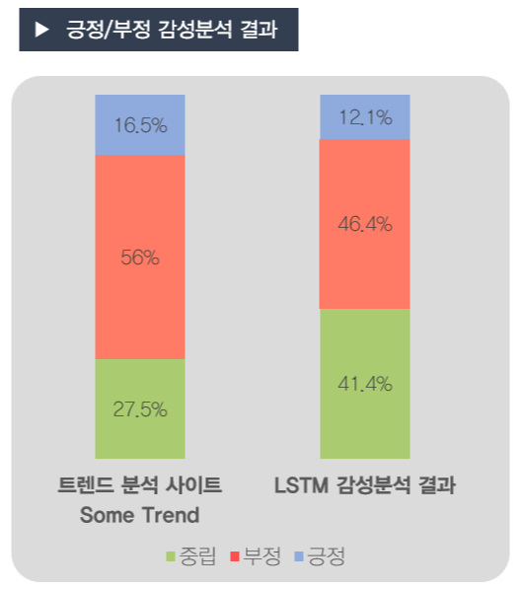
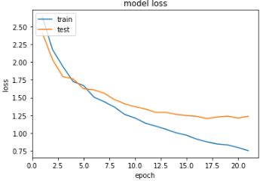
지적사항 및 대응방안
2. 프로그램의 테스트 검증 방법은?
20만개의 데이터셋
-> 학습 데이터셋 15만개 + 테스트 데이터셋 5만개
실제 여론조사 지표와 유튜브 댓글 분석 지표 비교
3

Slide 5
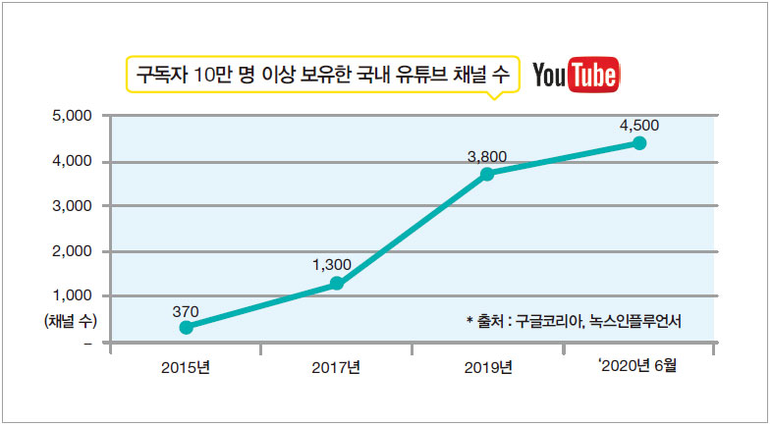
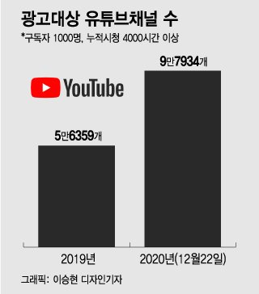
종합설계 개요
연구 개발 배경
- 유튜브 사용자와 유튜브에 영상을 업로드하여 수익을 창출하는 유튜버 또한 증가하고 있는 추세
- 유튜버가 유튜브 동영상 시청자들의 니즈(Needs)와 관심도(Interest)를 파악하는 것은 필수적
- 댓글로 유튜브 시청자의 니즈와 관심도를 알아내고자 함
- 유튜버가 영상의 댓글들을 일일이 확인해 영상의 반응을 확인하는 것에 대한 어려움
4

Slide 6

종합설계 개요
연구 개발 목표 및 효과
연구 개발 목표
유튜브 댓글 분석을 통한 시청자 여론 분석
유튜브 댓글의 대표 키워드 제공
유튜브 댓글 기반의 영상 관심도 지표 도출
연구 개발 효과
유튜버에게 영상에 대한 사용자의 반응을 시각적으로 제공
대표 키워드와 댓글을 통해 전체적인 여론 파악
향후 컨텐츠를 위한 피드백 제공
5

Slide 7
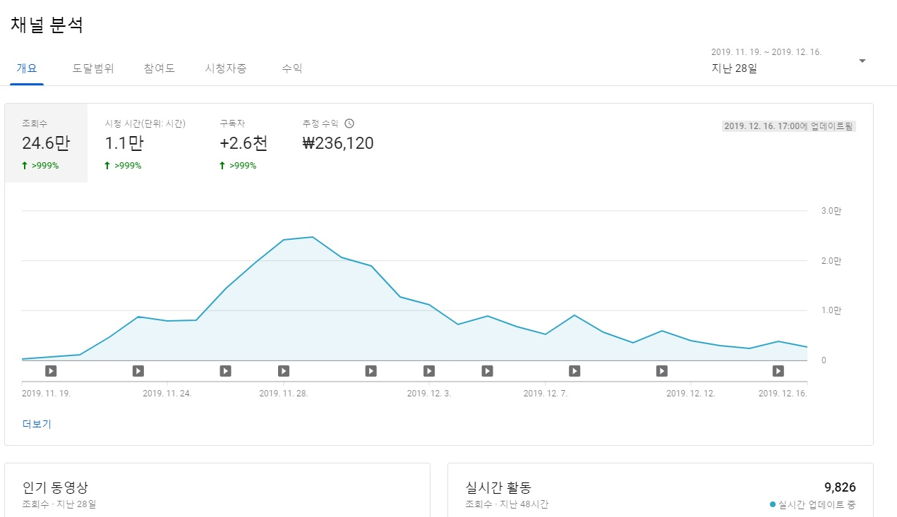
관련 연구 및 사례
유튜브 스튜디오
유튜브 채널에 업로드한 영상 분석을 통해 조회수, 시청시간 등을 통해 수익률 추정
유튜브 채널의 구독자 추이, 참여도 등 채널에 대한 전반적인 정보 제공
6

Slide 8
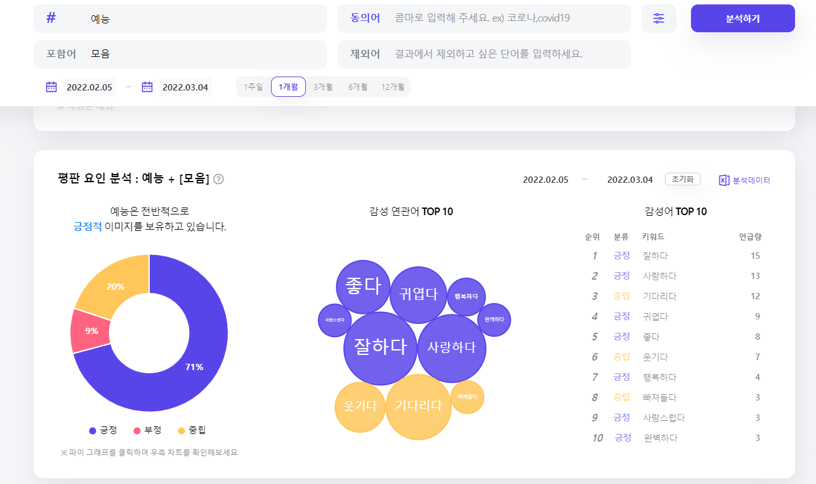
관련 연구 및 사례
썸 트렌드
SNS 기반 키워드 분석
키워드 검색을 통해 특정 키워드의 긍정/부정 비율과 언급빈도 파악
7

Slide 9
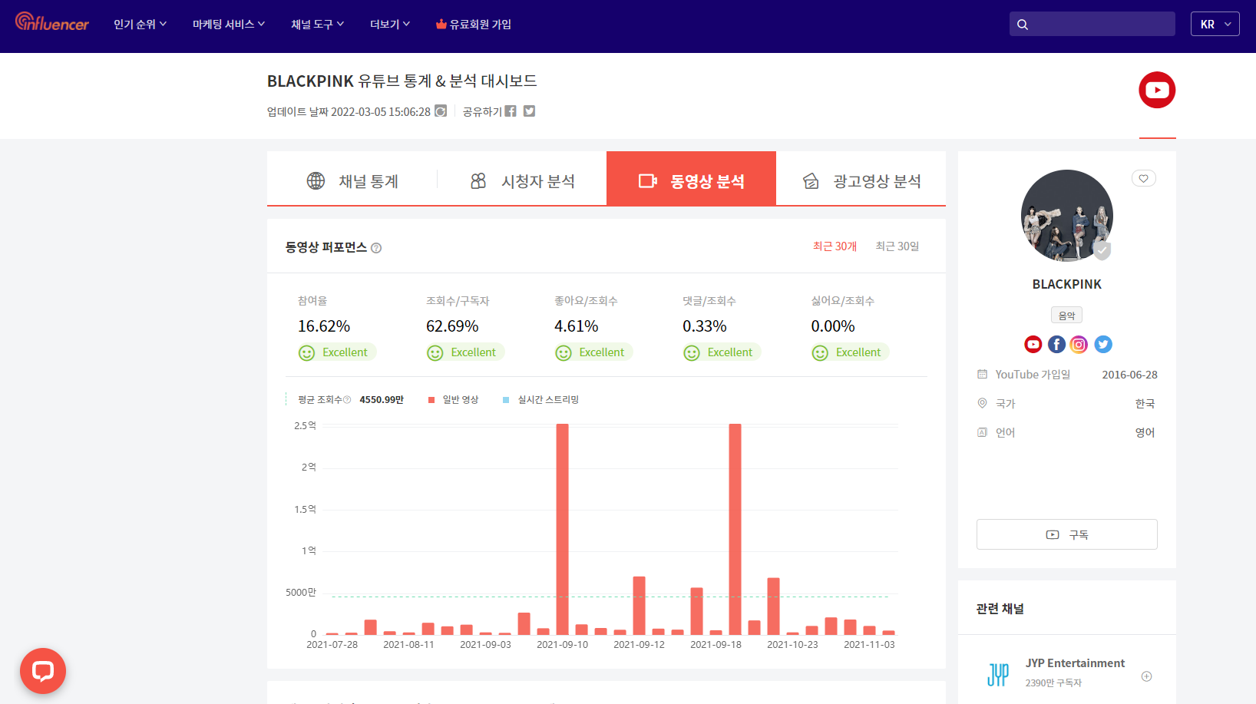
관련 연구 및 사례
녹스 인플루언서
채널 전반적인 분석을 통해 수익률과 채널 인기도 제공 사이트
8

Slide 10
관련 연구 및 사례
 | 유튜브 스튜디오 | 썸 트렌드 | 녹스 인플루언서
유사점 | 유튜브 플랫폼에 기반한 서비스 | 키워드에 대한 긍정/부정 비율 제공 | 유튜브 영상에 대한 데이터를 가공하여 시각적으로 제공
차이점 | 채널에 대한 분석 -> 특정 영상에 대한 분석 | 특정 키워드 -> 영상에 대한 댓글 | 영상 전반적인 지표 (조회수, 좋아요 수) 분석 -> 댓글 지표 분석
기존 사례와의 차별성
자연어 처리를 활용한 댓글 분석을 활용하여 시청자의 반응을 분석해 제공
채널 전반적인 분석이 아닌 특정 영상에 대한 사용자의 반응을 확인함으로써 영상 제작 시 피드백에 도움
9

Slide 11
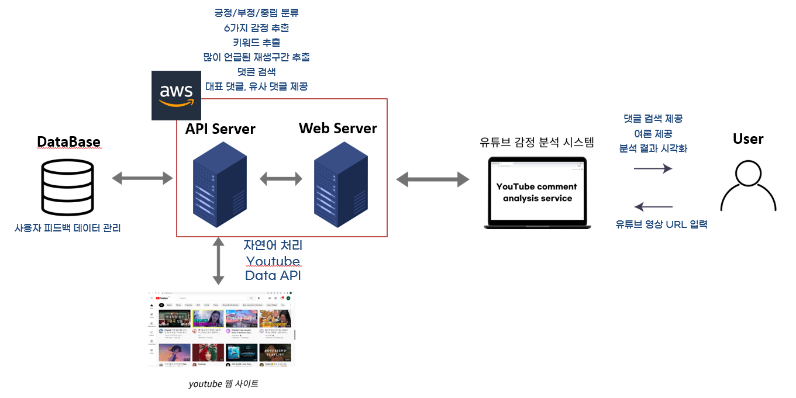
시스템 수행 시나리오
10

Slide 12
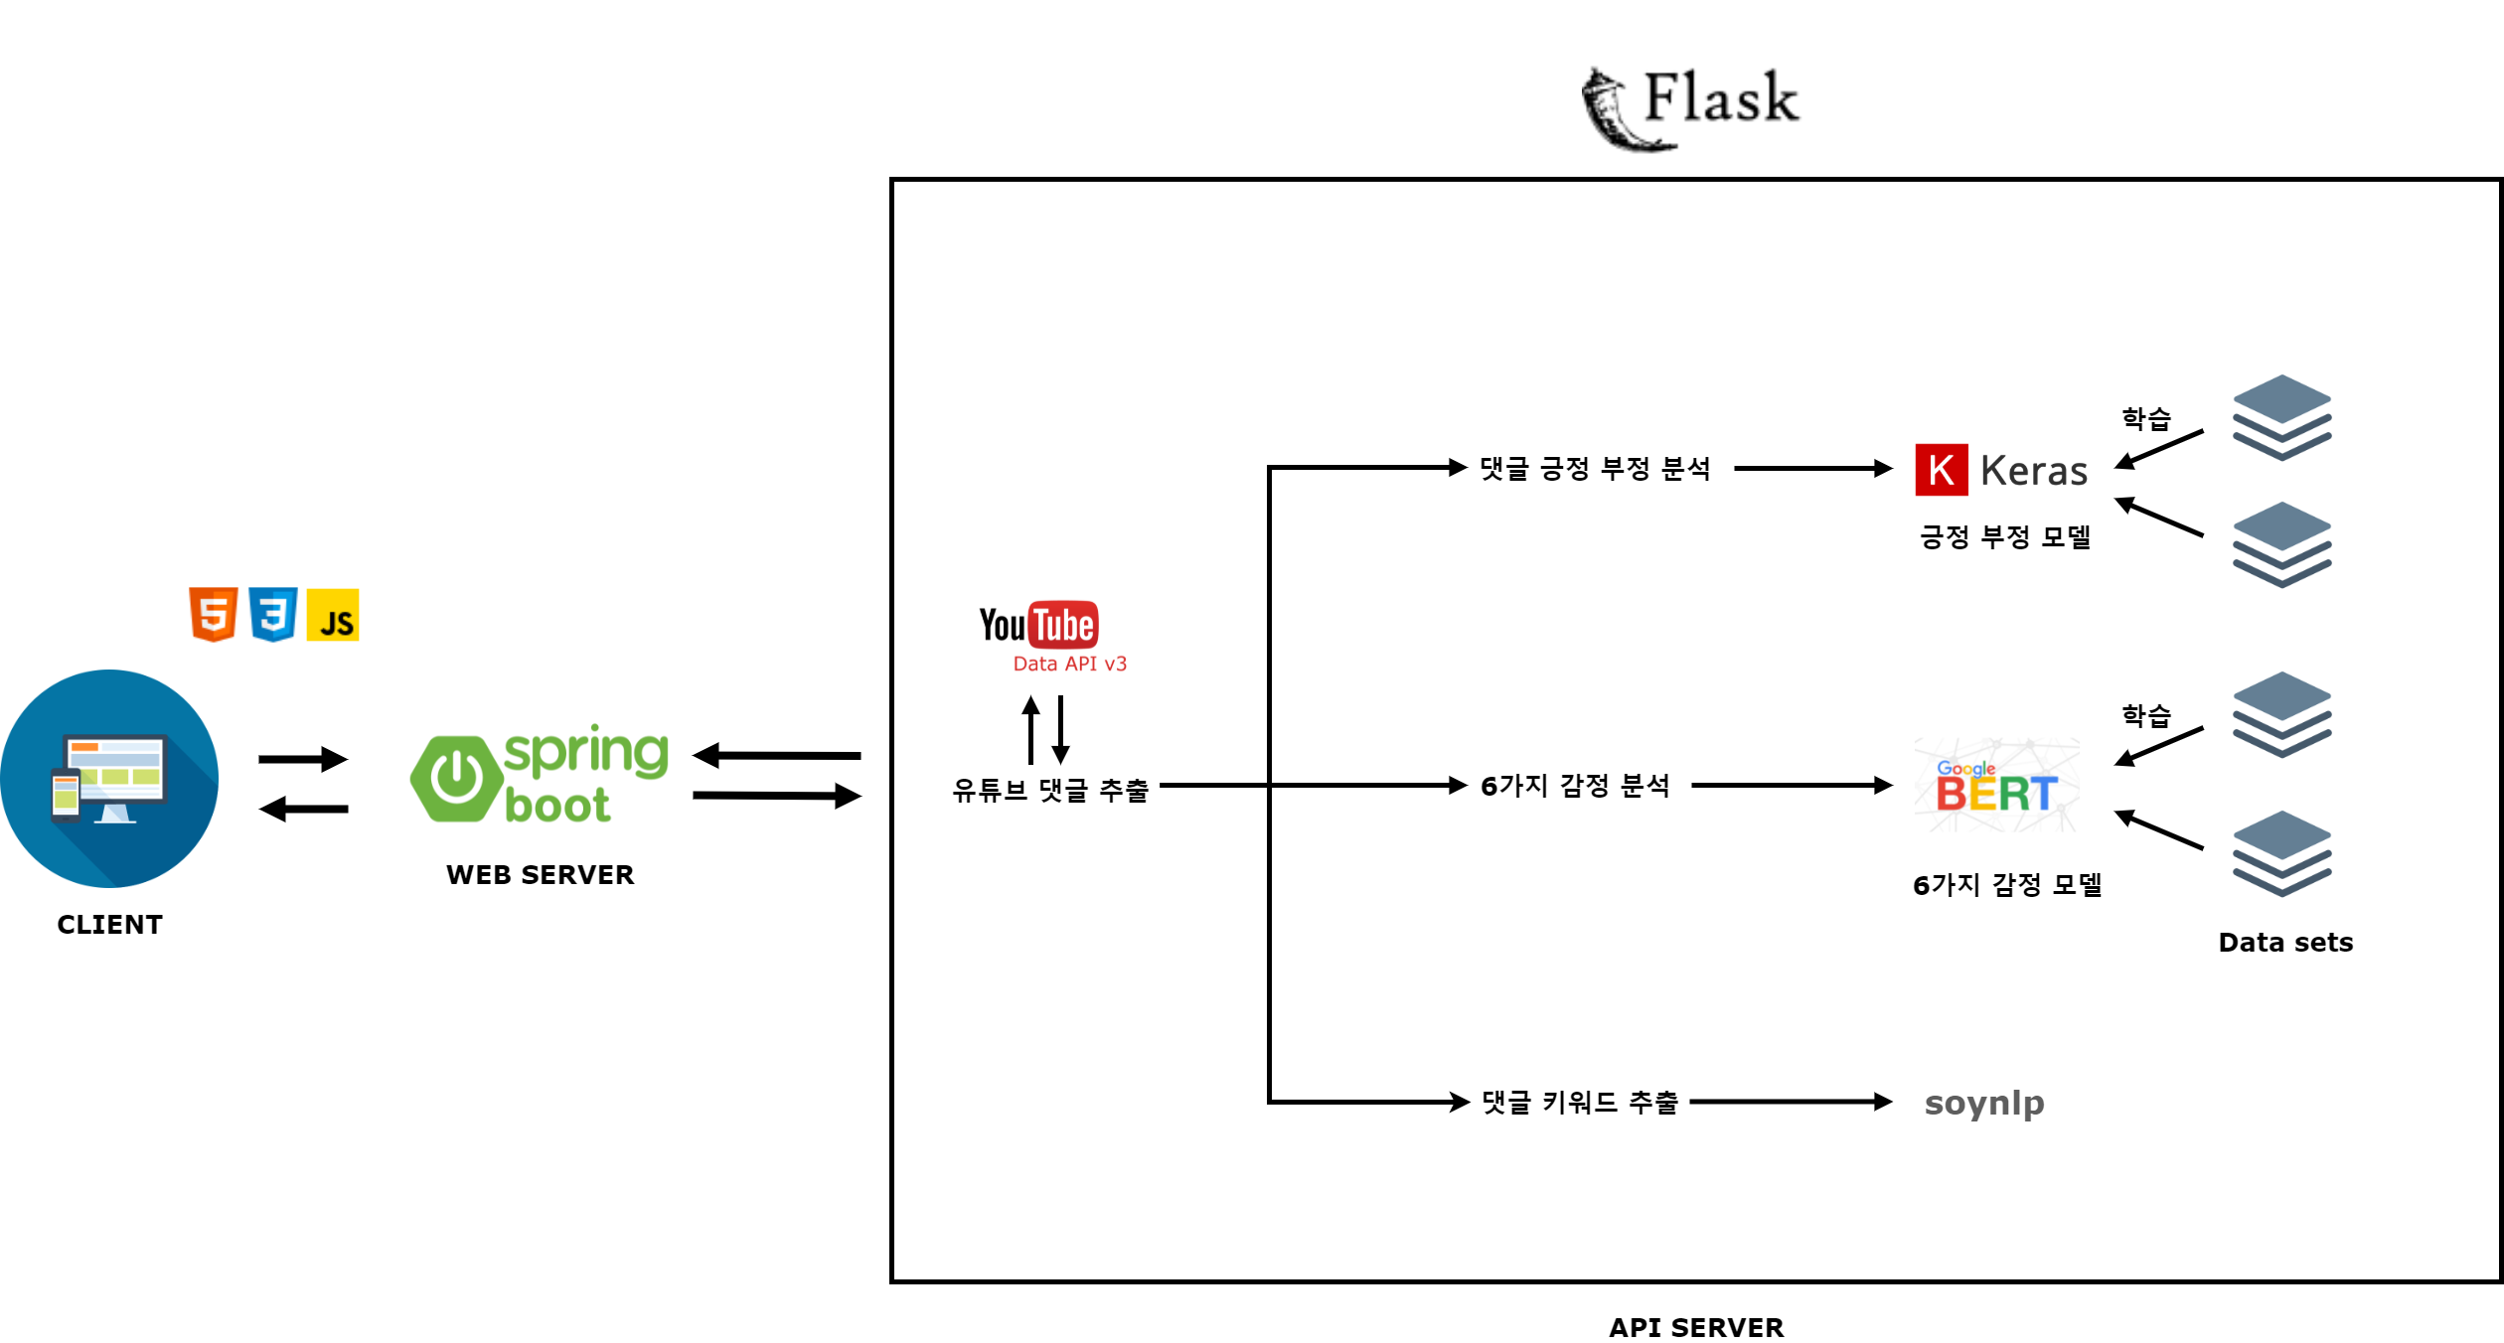
시스템 구성도
11

Slide 13
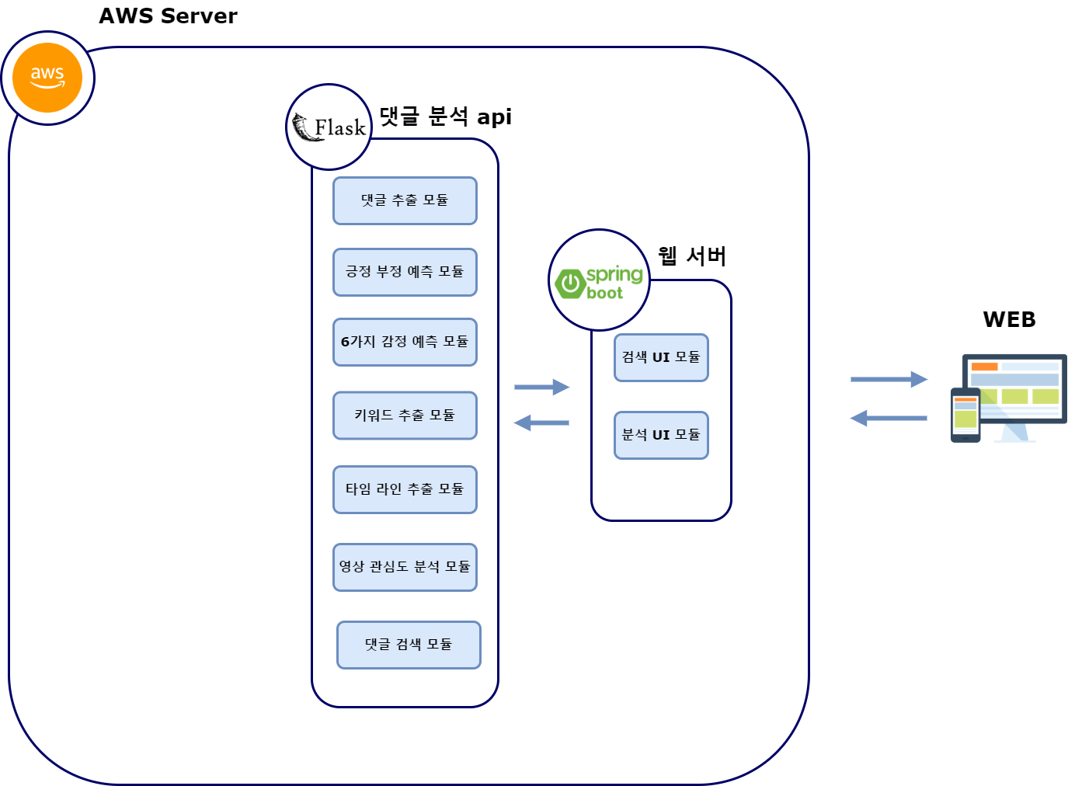
시스템 모듈 상세 설계
시스템 구조도
12

Slide 14
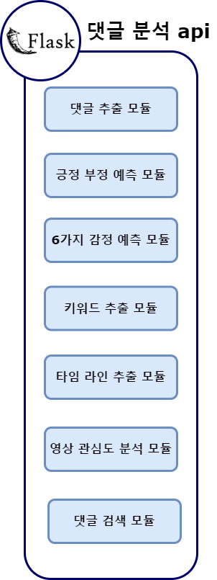
시스템 모듈 상세 설계 – 댓글분석 API
시스템 모듈
댓글 추출 모듈
Youtube Data Api를 이용하여 유튜브 영상의 댓글을 추출
2. 긍정 부정 예측 모듈
딥러닝의 LSTM 방식을 사용해 댓글의 긍정/부정을 예측
3. 감정 예측 모듈
딥러닝의 Kobert 방식을 사용해 댓글의 6가지 감정을 예측
4. 키워드 추출 모듈
Soynlp 패키지를 이용해 댓글의 명사들을 추출하고, 단어들의
빈도를 구해 댓글에 가장 많이 등장한 상위 5개 단어 추출
5. 타임라인 추출 모듈
댓글에 포함된 타임라인들을 추출
6. 영상 관심도 분석 모듈
댓글의 작성날짜 정보를 활용하여 영상의 관심도 지표를 도출
7. 댓글 검색 모듈
특정 키워드가 포함된 모든 댓글을 추출
13

Slide 15
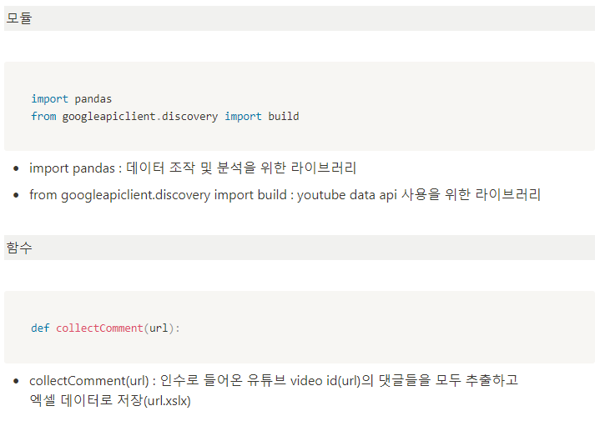
시스템 모듈 상세 설계 – 댓글분석 API
댓글 추출 모듈
14

Slide 16
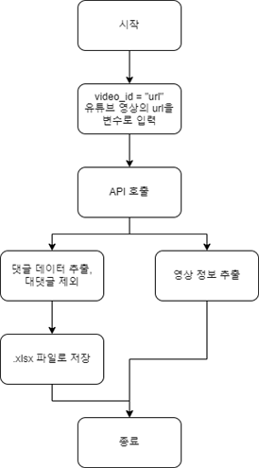
시스템 모듈 상세 설계 – 댓글분석 API
댓글 추출 모듈
15

Slide 17
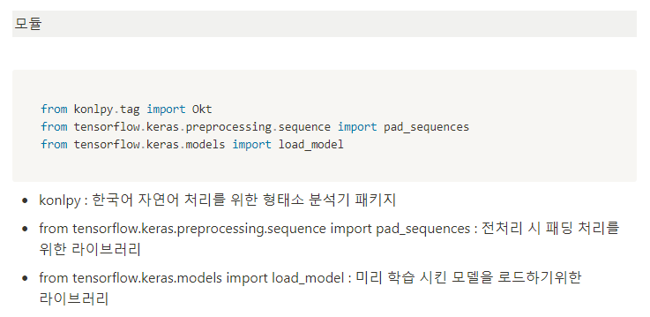
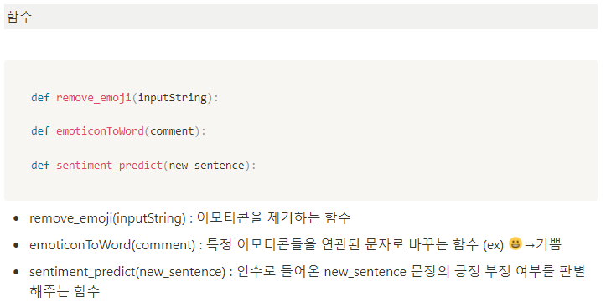
시스템 모듈 상세 설계 – 댓글분석 API
긍정/부정 예측 모듈
16

Slide 18
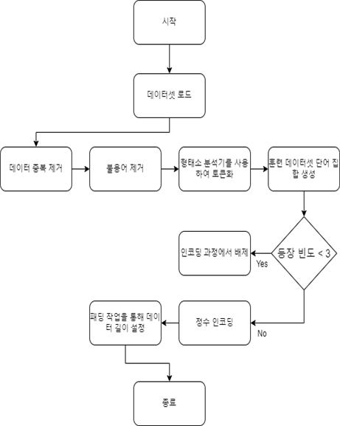
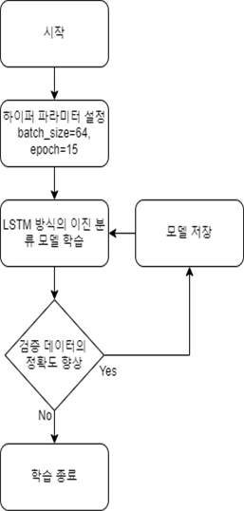
시스템 모듈 상세 설계 – 댓글분석 API
긍정/부정 예측 모듈
17

Slide 19
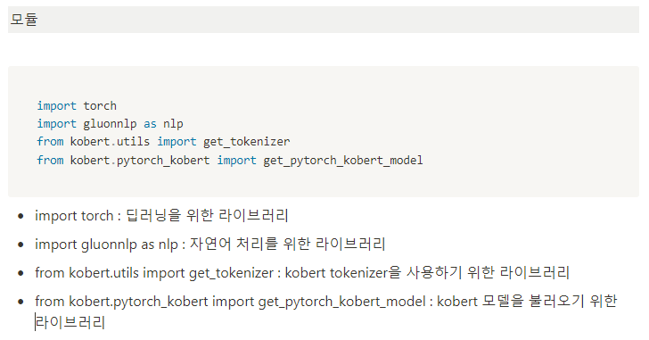
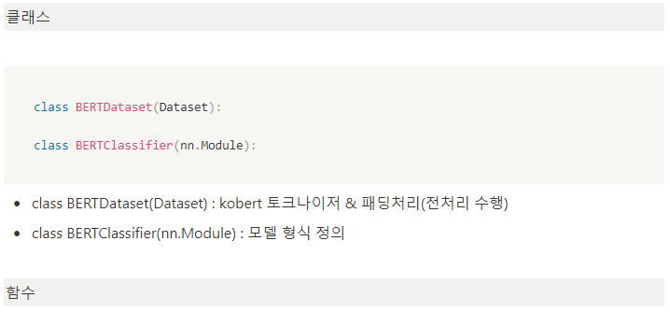
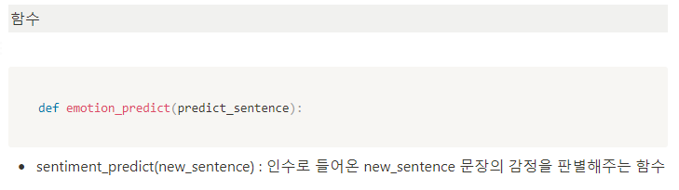
시스템 모듈 상세 설계 – 댓글분석 API
6가지 감정 예측 모듈
18

Slide 20
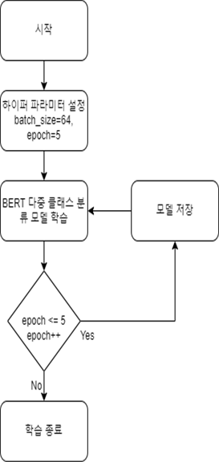
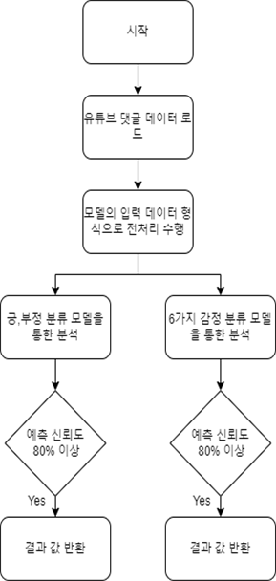
시스템 모듈 상세 설계 – 댓글분석 API
6가지 감정 예측 모듈
19

Slide 21
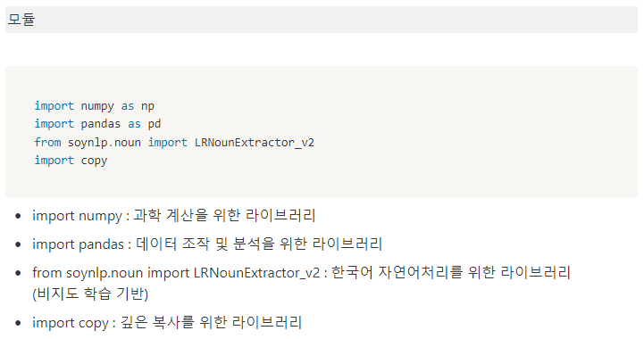
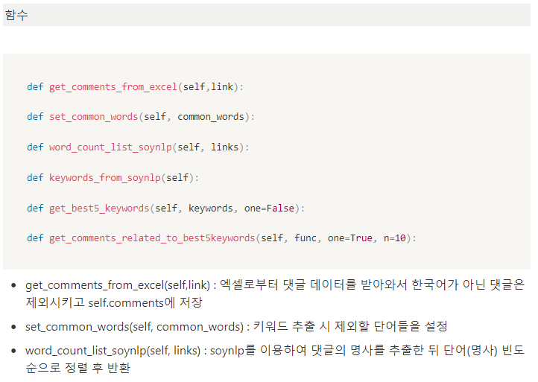
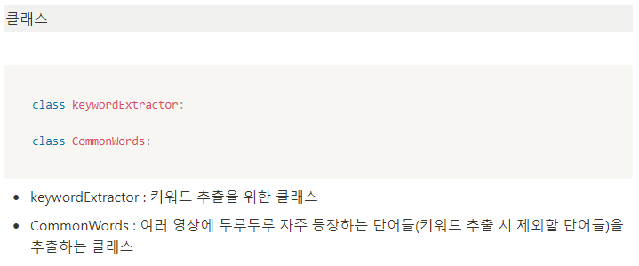
시스템 모듈 상세 설계 – 댓글분석 API
키워드 추출 모듈
20

Slide 22
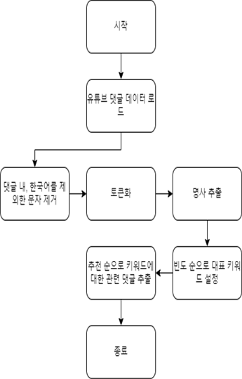
시스템 모듈 상세 설계 – 댓글분석 API
키워드 추출 모듈
21

Slide 23
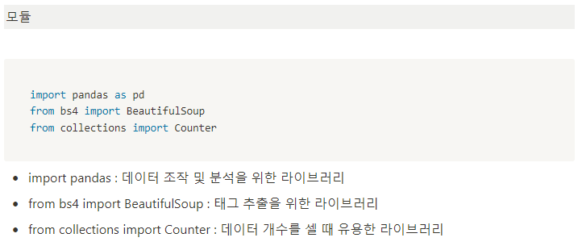
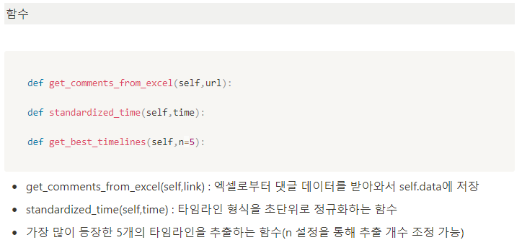
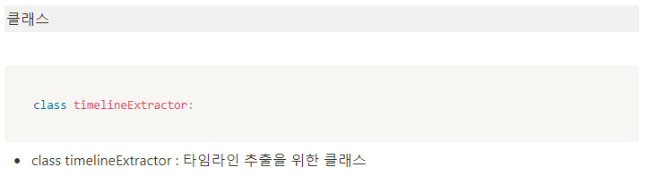
시스템 모듈 상세 설계 – 댓글분석 API
타임라인 추출 모듈
22

Slide 24
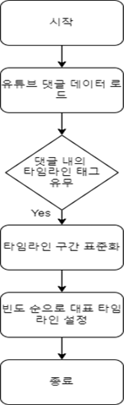
시스템 모듈 상세 설계 – 댓글분석 API
타임라인 추출 모듈
23

Slide 25
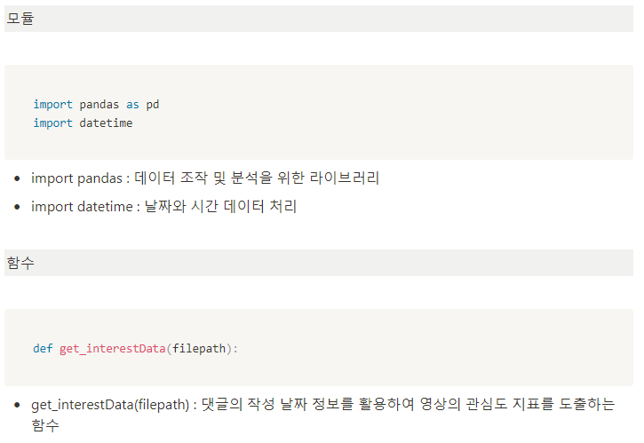
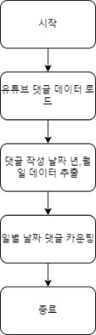
시스템 모듈 상세 설계 – 댓글분석 API
영상 관심도 분석 모듈
24

Slide 26
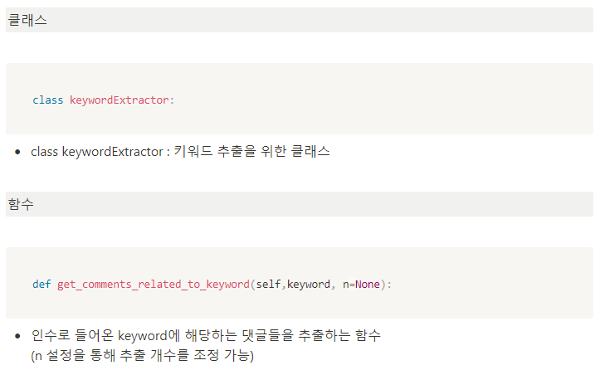
시스템 모듈 상세 설계 – 댓글분석 API
댓글 검색 모듈
25

Slide 27
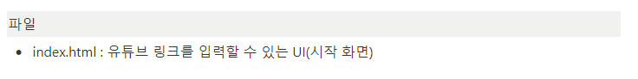
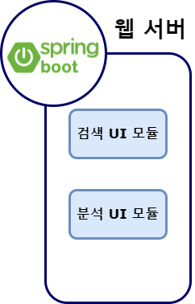
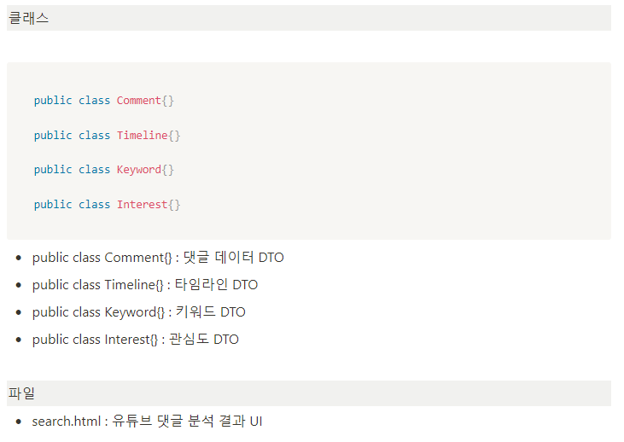
시스템 모듈 상세 설계 – 웹 서버
검색 UI 모듈
분석 UI 모듈
검색 UI 모듈
유튜브 링크를 입력하는 UI 제공
2. 분석 UI 모듈
유튜브 댓글 분석 결과를 UI로 제공
26

Slide 28



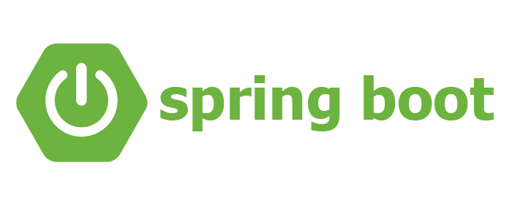

개발 환경 및 방법
개발언어
딥러닝을 통한 자연어 처리를 위해 Python 을 사용하고,
사용자의 인터페이스 구현을 위해 Java 와 Javascript 를 사용한다.
프레임워크
Flask 2.0.2 를 통해 자연어 처리(Natural Language Processing)를 위한 딥러닝 모델을 구현하고, API 서버를 구축한다. 또한 Springboot 5.3.15 를 통해 API 서버에 요청을 보내고 데이터를 수신하며, 사용자의 인터페이스와 데이터의 흐름을 제어한다.
27

Slide 29


개발 환경 및 방법
주요 라이브러리
Tensorflow를 바탕으로 한 Keras를 통해 댓글의 긍정/부정 분류를 위한 딥러닝 모델을 구축
딥러닝 모델은 순환 신경망의 LSTM(Long Short-Term Memory) 방식으로 구현
댓글의 6가지 감정 분류를 위해 KoBERT를 사용
konlpy의 형태소 분석기인 Okt(Open Korea Text)를 이용하여 한국어 NLP에서 형태소 토큰화 수행
외부 라이브러리 및 참고 오픈소스
KoBERT 라이브러리 https://github.com/SKTBrain/KoBERT
Keras 라이브러리 https://keras.io/ko/
28

Slide 30
개발 환경 및 방법
Github 주소
https://github.com/kpuce2022CD/TotheMoon
팀원별 Github ID
팀장 서규범 - Gyubam
팀원 김경지 - Chaeduk
팀원 강준혁 – Kjoon97
팀원 한승수 - xngsoo
29

Slide 31
데모환경 설계
Web
Localhost:8080 접속
댓글 분석 결과가 화면에 잘 출력되는지 확인
Server
스프링부트 웹서버 실행&플라스크 API 서버 실행
웹 서버와 api서버 간의 통신이 정상적으로 이루어지는지 점검
학습 모델 파일이 서버측에서 정상적으로 load 되는지 확인
로그 데이터 값이 문제가 없는지 확인
30

Slide 32
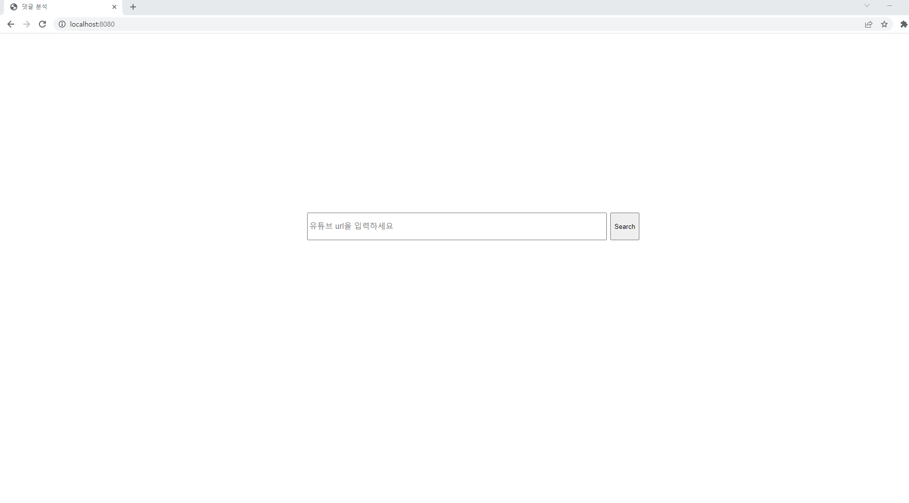
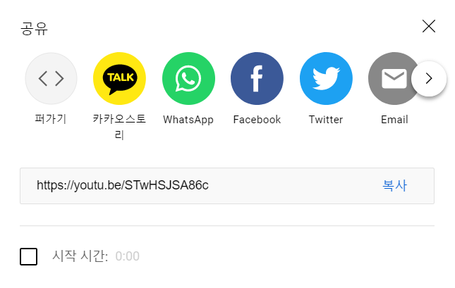
데모환경 설계
데모순서 1
31

Slide 33
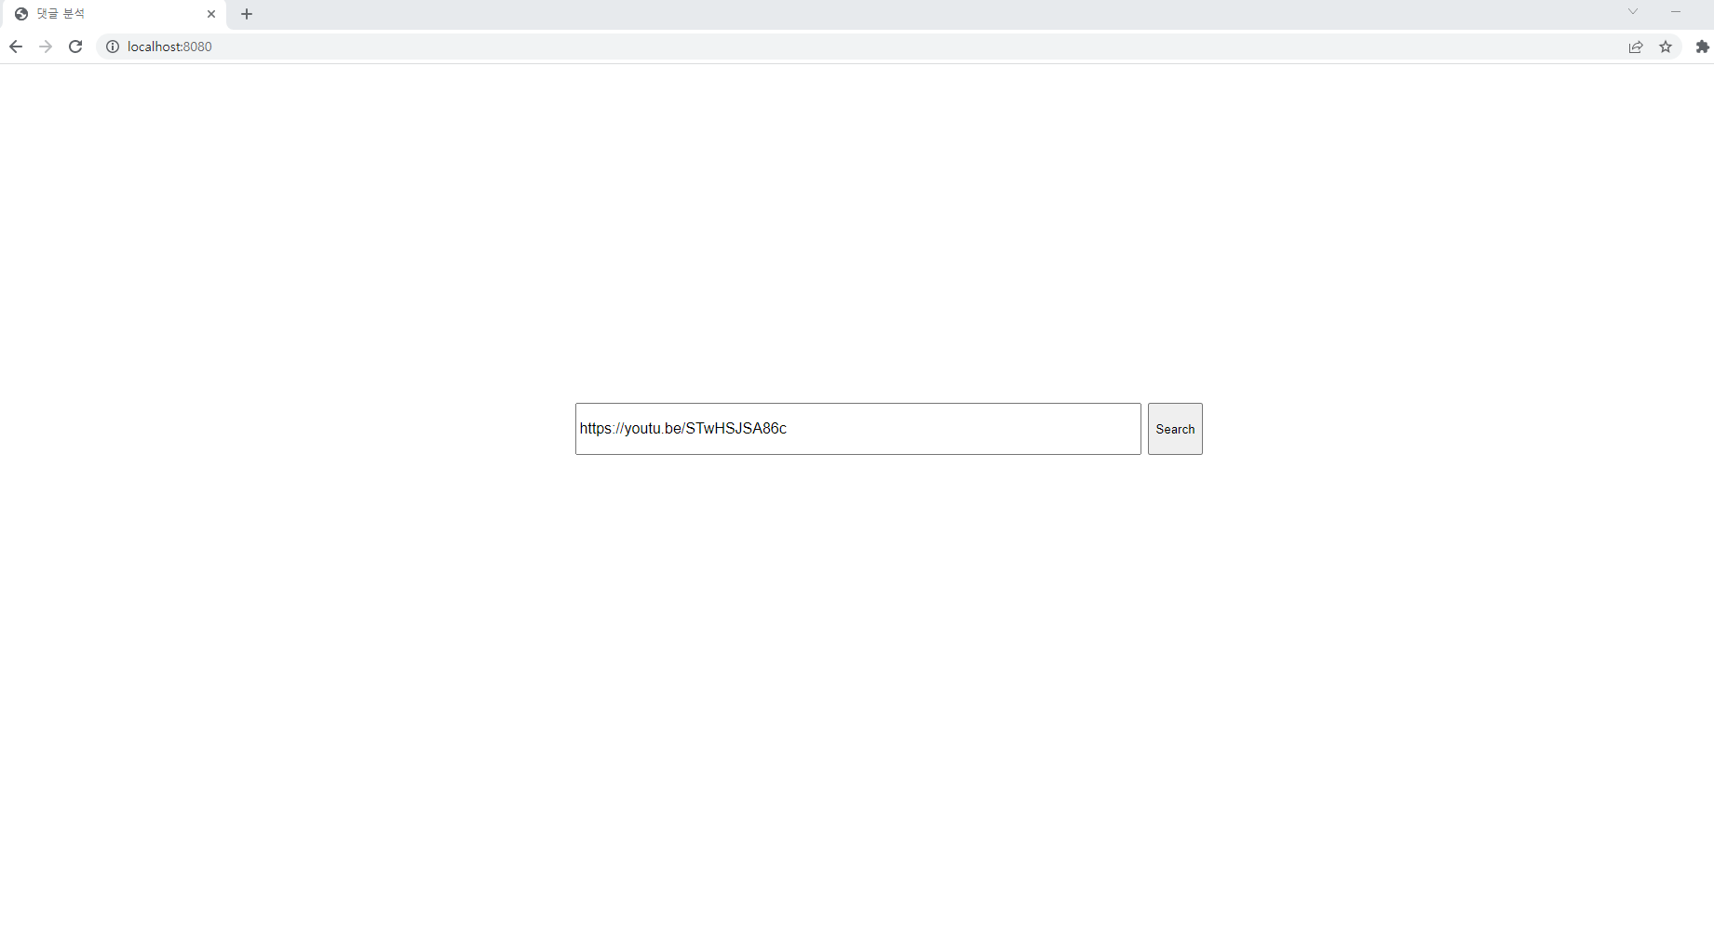


데모환경 설계
데모순서 2
API 서버에 해당 영상 분석 요청 (서버 이미지 추가)
32

Slide 34
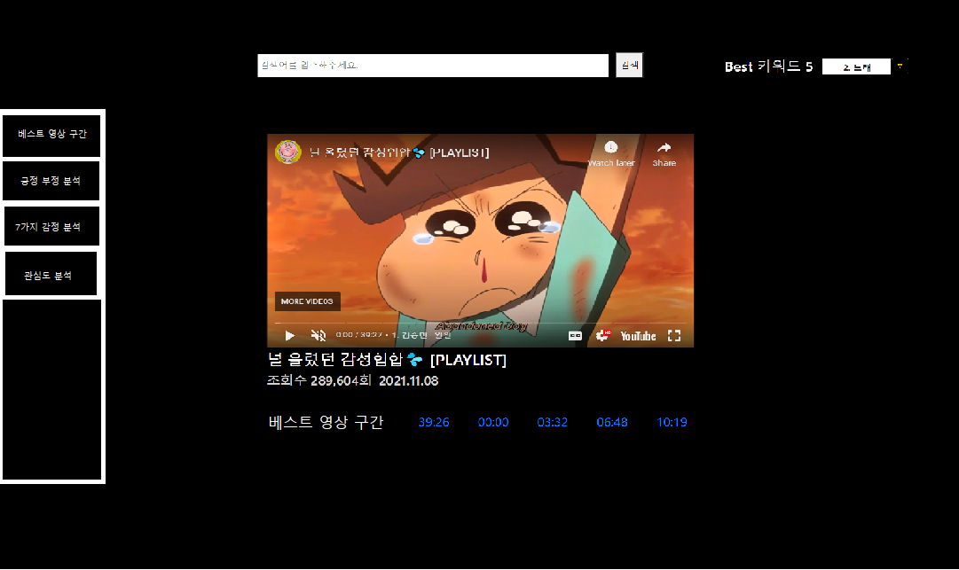
데모환경 설계
데모순서 3
분석 완료된 영상의 정보를 출력
베스트 영상 구간(타임라인)을 보여줌
33

Slide 35
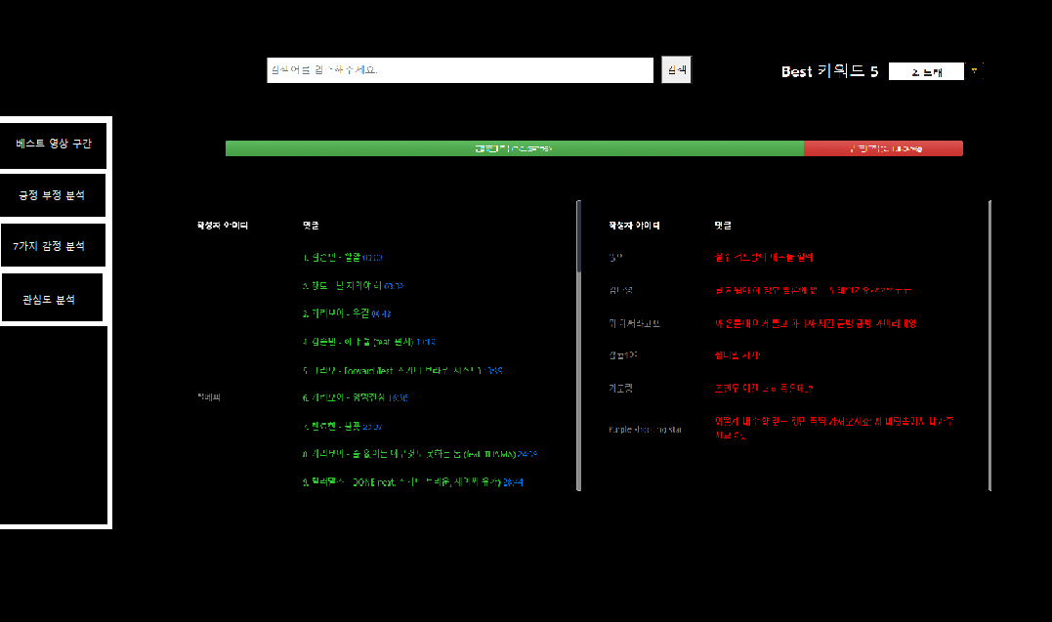
데모환경 설계
데모순서 3
댓글 긍정 부정 분석 결과를 프로그레스바로 보여줌
34

Slide 36
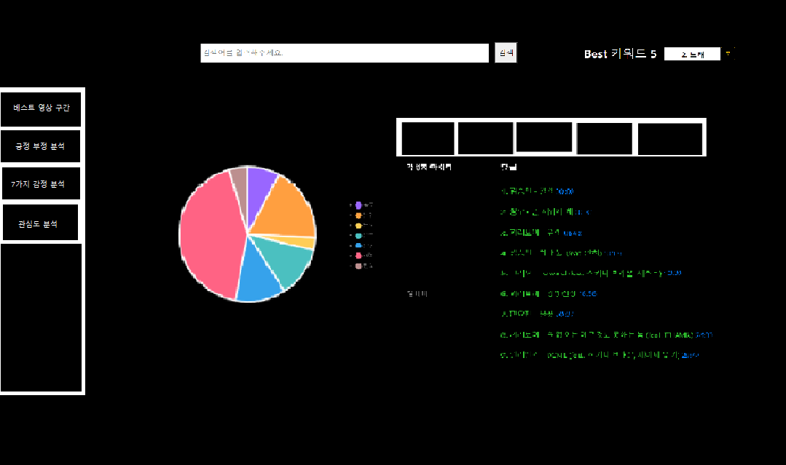
데모환경 설계
데모순서 3
댓글의 6가지 감정 분석 결과를 파이차트로 보여줌
탭 클릭시 해당 댓글들을 출력
35

Slide 37
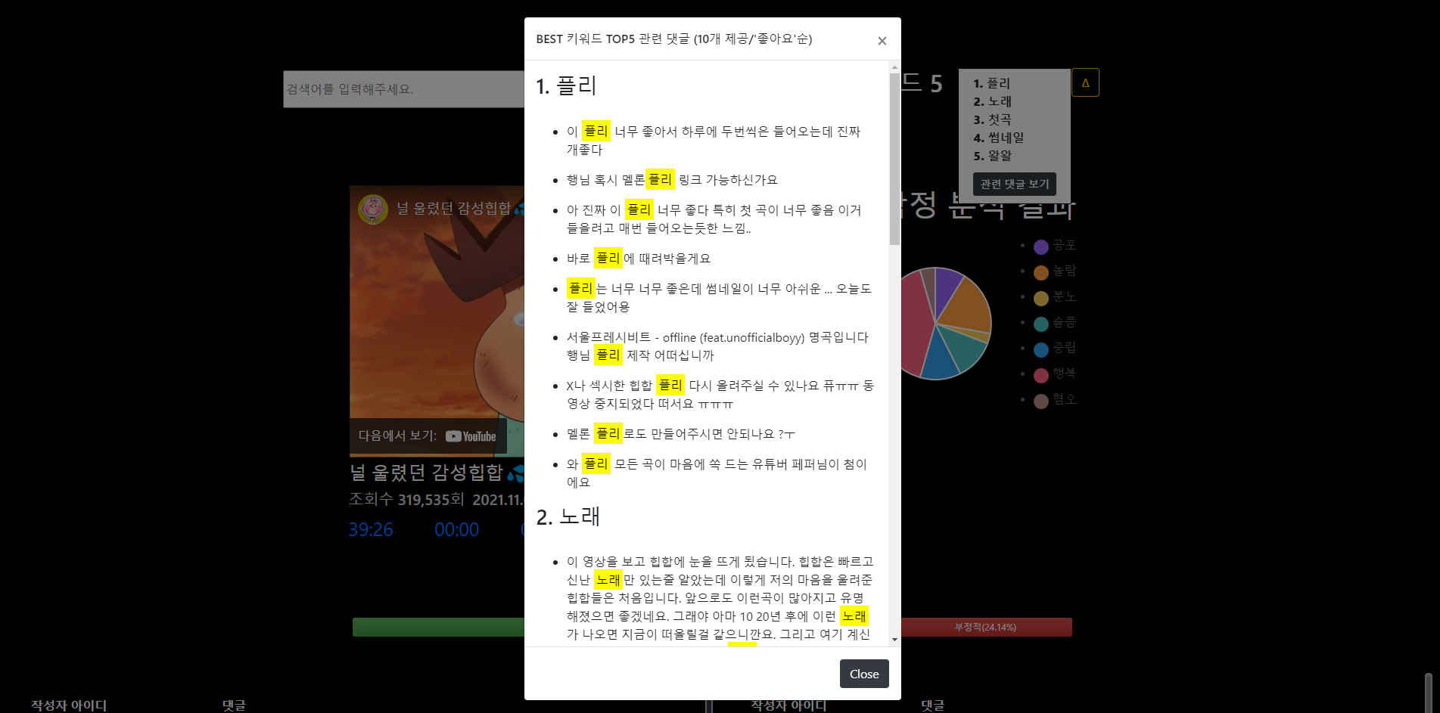
데모환경 설계
데모순서 3
베스트 키워드를 보여줌
36

Slide 38
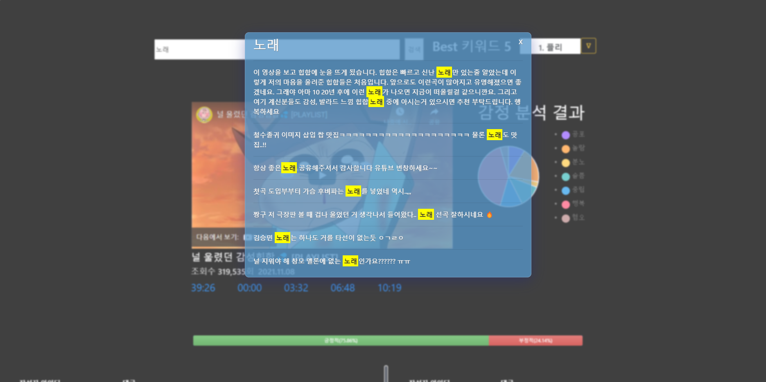
데모환경 설계
데모순서 3
댓글 검색 제공
37

Slide 39
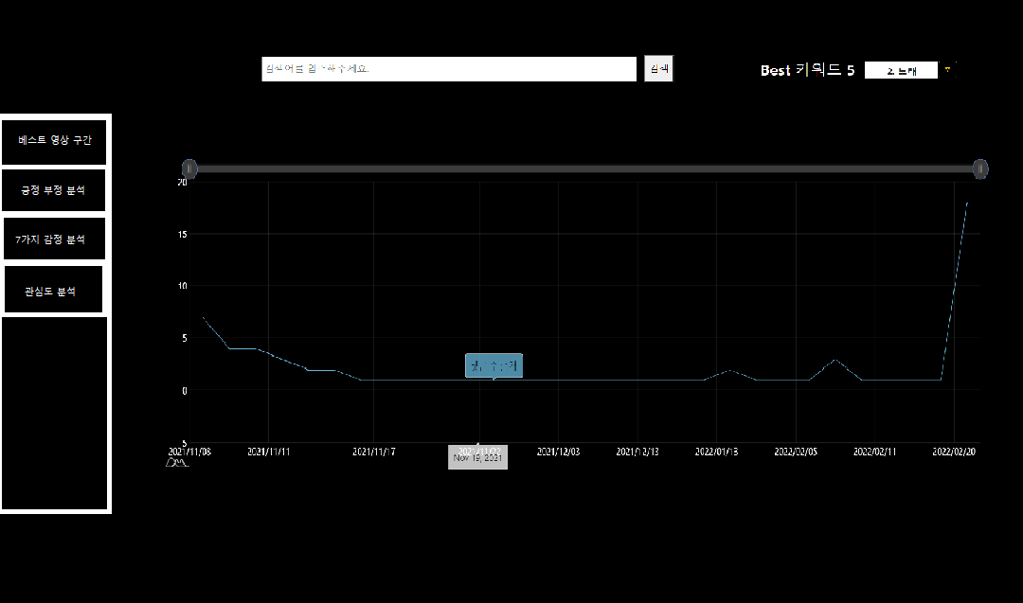
데모환경 설계
데모순서 3
영상의 관심도 분석 결과를 그래프로 보여줌
38

Slide 40
업무 분담
 | 서규범 | 김경지 | 강준혁 | 한승수
자료수집 | NLP 자료 및 모델링 방식 조사 NLP Data set | NLP 자료 및 모델링 방식 조사 API 서버 관련 자료 | NLP 자료 및 모델링 방식 조사 웹 아키텍쳐 및 프레임워크 | NLP 자료 및 모델링 방식 조사 Youtube Data Api 관련 조사
설계 | NLP 방식 설계 | 웹 서비스 설계 | 시스템 구조 설계 | 웹 디자인 설계
구현 | NLP 모델 구현 REST API 구현 백엔드 구현 | 댓글 데이터 분석 알고리즘 구현 프론트엔드 구현 | 댓글 데이터 분석 알고리즘 구현 백엔드 구현 | 서버 구축 및 연동 프론트엔드 구현
39

Slide 41
종합설계 수행일정
항목 | 12월 | 1월 | 2월 | 3월 | 4월 | 5월 | 6월 | 7월 | 8월 | 9월
자료조사 및 분석
요구사항 정의 및 분석
시스템 설계
구현
데모 및 유지보수
문서화 및 발표
논문 작성
최종 검토 및 발표
40

Slide 42
필요기술 및 참고문헌
참고 서적
(텐서플로2와 머신러닝으로 시작하는) 자연어 처리 : 로지틱스 회기부터 BERT와 GPT2까지
(BERT와 GPT로 배우는) 자연어 처리 : 트랜스포머 핵심 원리와 허깅 페이스 패키지 활용법
백견불여일타 이젠 프로젝트다! 스프링부트 쇼핑몰 프로젝트 with JPA
참고 기술
Kobert - https://github.com/SKTBrain/KoBERT
Soynlp - https://github.com/lovit/soynlp
Youtube Data Api reference - https://developers.google.com/youtube/v3
Keras - https://keras.io/
논문 자료 링크
변현진. (2018). 유튜브 콘텐츠의 제작·이용 환경 특성과 인기 채널 분석 및 함의점 고찰. 조형미디어학, 21(4), 227-239.
이한범, 구자환, 김응모. (2020). BERT를 활용한 문장 감정 분석 연구. 한국정보처리학회 학술대회논문집, 27(2), 909-911.
41

Slide 43


